Slide 1
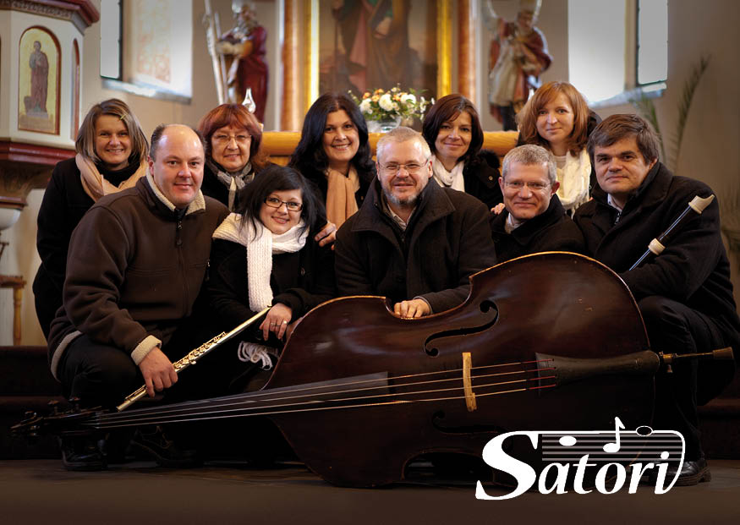
11.12.2022 Adventní koncert v Kostele sv. Prokopa v Libošovicích od 17 hodin
Vokálně instrumentální soubor SATORI
spirituály - tradicionály - vánoční písně a koledy
Srdečně Vás zveme

